Slide 1
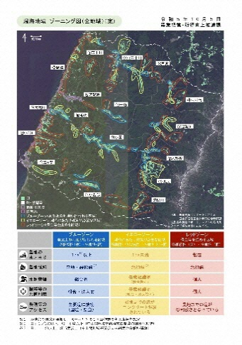
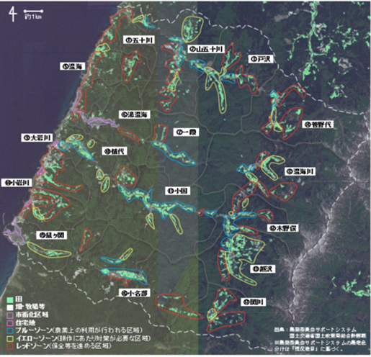
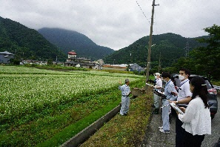
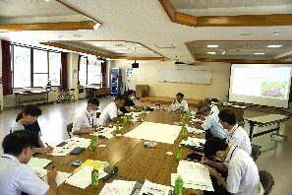
１ あつみ農地センター（仮称）
（当初）温海地域全域での設立を検討
↓
（現在）エリアでの設立検討に変更
中山間課題解決検討チーム（鶴岡市温海地域）の活動内容
令和６年１０月１７日
中山間地域課題解決検討チーム
（今後の取り組み）
○「まるっと中間管理方式」を活用した
「あつみ農地センター（仮称）」の設立
→ 令和6年6月～7月頃を目標
○ 作成したゾーニング図を活用した「地域
計画」「目標地図」の作成と「集落戦
略」との整合性を図り、レッドゾーンに
おける有効活用方策を検討する
○ 特定地域づくり協同組合制度を活用した
労働力確保対策を「あつみ農地センター
（仮称）」の設立と併せて検討する
概 要
目 標
２ 遊休化が懸念される
農地の有効活用方策検討
モデル集落のエリアにおいて、「最適土地利用総合対策」の活用を準備中
・中山間地域集落を維持するため、県・市町村・関係団体が一体となった中山間地域
課題解決検討チームを結成。
・「農業上の利用が行われる区域」や「保全等を進める区域」等にゾーニングの上、
高齢化による離農や担い手人口の減少等で生じる遊休農地の発生防止を図り、
それでも生じた遊休農地の解消に繋げるため、遊休農地の有効活用方策を検討する。
鶴岡市温海地域における以下の方策等の検討・提案を目指す。
①遊休農地の発生防止・解消方策
②労働力確保対策
○ 主な経営作目は水稲で40.4%、次に
そばで12.0%、その他野菜・果樹・
飼料用作物・林地などがあり、自己
保全が30%となっている。
蜜源作物栽培
鳥獣緩衝帯整備 など
1,089 ha | 42 経営体 | 257.6 ha | 636.2ha | 804 経営体 | 762 経営体
これまでの活動（～R5）
活動の成果・課題
人・農地プラン（R4）
耕作者
台帳
面積
-R4-
○R4.10 チーム結成
○随時 活動方針と進め方を協議
（打合せ・会議）
耕地
面積
中心
経営体
経営
面積
経営体
総数
中心経営体
以外の経営体
２ 温海地域に適した方策の構築
・可知氏の指導の下、温海地域に適した農地
を一括管理する組織である「あつみ農地セ
ンター（仮称）」設立の方向性の構築
・「保全等を進める区域」における農地の有効
活用方策を検討するワークショップを行い、
鳥獣緩衝帯の整備や粗放作物の作付などの具
体的な方策を検討する第一歩となった
㈱あつみ農地
保全組合
－成果－
中心
経営体
１ ゾーニング図の作成
・地域の農地状況を３つの区域に可視化
・市の担当者より各集落に説明し、おお
むね合意を得られた
JA庄内たがわ
鶴岡市
（鶴岡市温海地域の現状・課題）
(一社)山形県
農業会議
山形県
《高齢化と担い手不足が深刻化》
・後継者がいない 70%
・水稲耕作面積は約30年で半減
・農業者は1年に204人減少…
－課題－
-R5-
○R5.6 活動方針より項目ごとにまとめた
ロードマップを作成
○R5.7 現地の農地確認とワークショップによる
ゾーニング図の作成
○R5.9 ・「まるっと中間管理方式」や「特定地域
づくり協同組合制度」等を学ぶセミナーを
開催
・「まるっと中間管理方式」の提唱者で
ある可知氏と、温海地域で同方式を活用
することについて分析・討論会を実施
１「あつみ農地センター（仮
称）」設立における地域農業
者からの賛同の獲得と資金の
確保
２「保全等を進める区域」
における農地の有効活用
方策を実践するモデル集
落の決定
３ 労働力確保対策の具体的
な検討
-R4-
○R4.10 チーム結成（㈱あつみ農地保全組
合、鶴岡市農林水産部（温海庁舎
産業建設課、農山漁村振興課、農
業委員会）、JA庄内たがわ、県農
業会議、県庄内総合支庁（農業振
興課・農村計画課）、県農林水産
部（農業経営・所得向上推進課）
○随時 活動方針と進め方を協議
（打合せ・会議）
６年度の取組内容
※ 年度当初計画からの変更と今後の取り組み
― 遊休農地の発生防止対策 ― |  | ― 労働力確保対策 ―
1 あつみ農地センター(仮称) (まるっと中間管理方式を活用) | 2 遊休化が懸念される農地の 有効活用方策検討
エリアでの設立に変更（全域から） | モデル集落を選定し事業内容と協議会設立を準備中 | 見送り（エリアへの変更のため）
温海全域での「あつみ農地センター（仮称）」設置の見送りにより、全域の「あつみ労働力センター（仮称）」も見送る
現地確認
分析・討論会
 | R6.4～６ | R6.7～9 | R6.10～12 | R7.1～3
1 あつみ農地 センター(仮称)
2 遊休化が懸念される農地の有効活用方策検討
R7.2 活動報告のとりまとめ（提案）
5/10
チーム
打合せ
8/20
打合せ
10/7
チーム
検討
会議
10月～1月
エリアでの話し
合い（予定）
1～2月
チーム
検討
会議
2月
活動
報告の取りまとめ
ゾーニング図→
－労働力確保対策－
10月～12月
モデル集落への
説明（予定）
－遊休農地の発生防止対策－
－活動報告－

